Slide 1

PHÒNG GD&ĐT PHƯỜNG LONG BIÊN
TRƯỜNG TIỂU HỌC ĐOÀN KẾT
Bộ môn: Âm nhạc lớp 1
Giáo viên thực hiện: Hoàng Ngọc Ánh

Slide 2

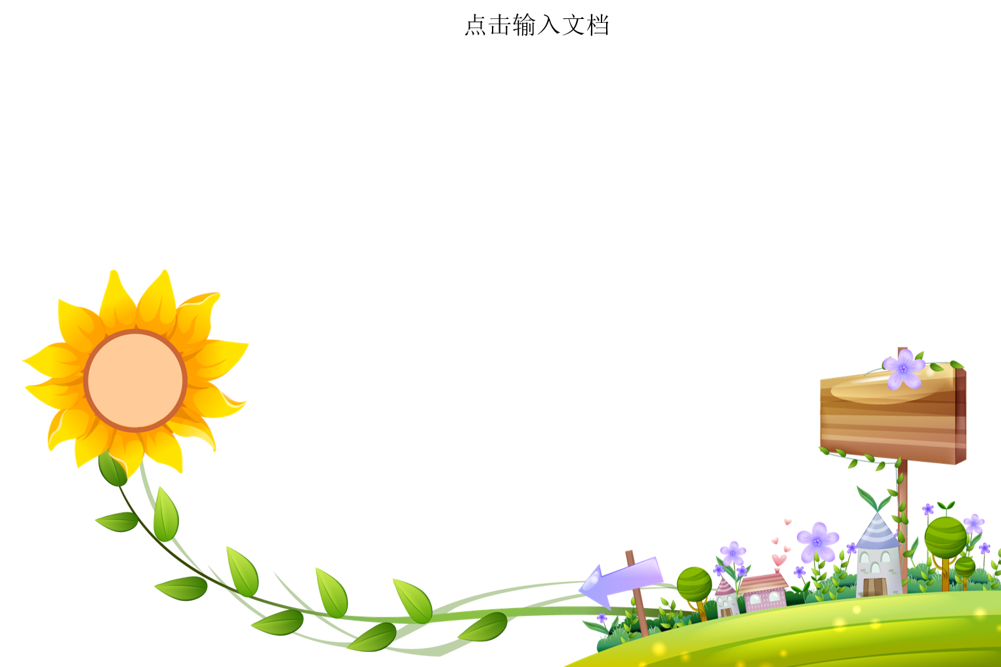
CHÀO MỪNG CÁC CON HỌC SINH
ĐẾN VỚI GIỜ HỌC
ÂM NHẠC

Slide 3

TIẾT 14 + 15
ÔN TẬP BÀI HÁT MẸ ĐI VẮNG
CÁC KIỂU GÕ ĐỆM KHI HÁT
NHẠC CỤ

Slide 4


ÔN TẬP BÀI HÁT MẸ ĐI VẮNG

Slide 5

HÁT KẾT HỢP VẬN ĐỘNG

Slide 6
CÁC KIỂU GÕ ĐỆM KHI HÁT

Slide 7
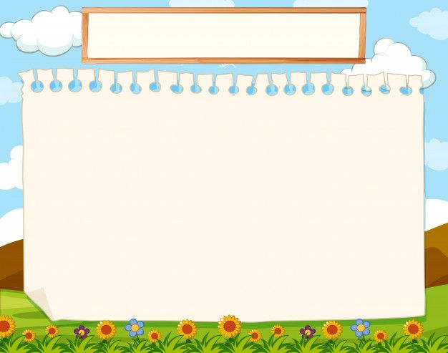

GÕ ĐỆM THEO NHỊP
Mẹ đi vắng mẹ đi vắng con sang chơi nhà bạn í a.
Con cầm cây đàn con hát, con cầm cây đàn con hát.
Hát cho mẹ về với con, hát cho mẹ về với con.

Slide 8
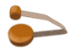
GÕ ĐỆM THEO PHÁCH
Mẹ đi vắng mẹ đi vắng con sang chơi nhà bạn í a.
Con cầm cây đàn con hát, con cầm cây đàn con hát.
Hát cho mẹ về với con, hát cho mẹ về với con.

Slide 9

GÕ ĐỆM THEO TIẾT TẤU LỜI CA
Mẹ đi vắng mẹ đi vắng con sang chơi nhà bạn í a.
Con cầm cây đàn con hát, con cầm cây đàn con hát.
Hát cho mẹ về với con, hát cho mẹ về với con.

Slide 10
GÕ ĐỆM THEO HÌNH TIẾT TẤU
Mẹ đi vắng mẹ đi vắng con sang chơi nhà bạn í a.
Con cầm cây đàn con hát, con cầm cây đàn con hát.
Hát cho mẹ về với con, hát cho mẹ về với con.

Slide 11
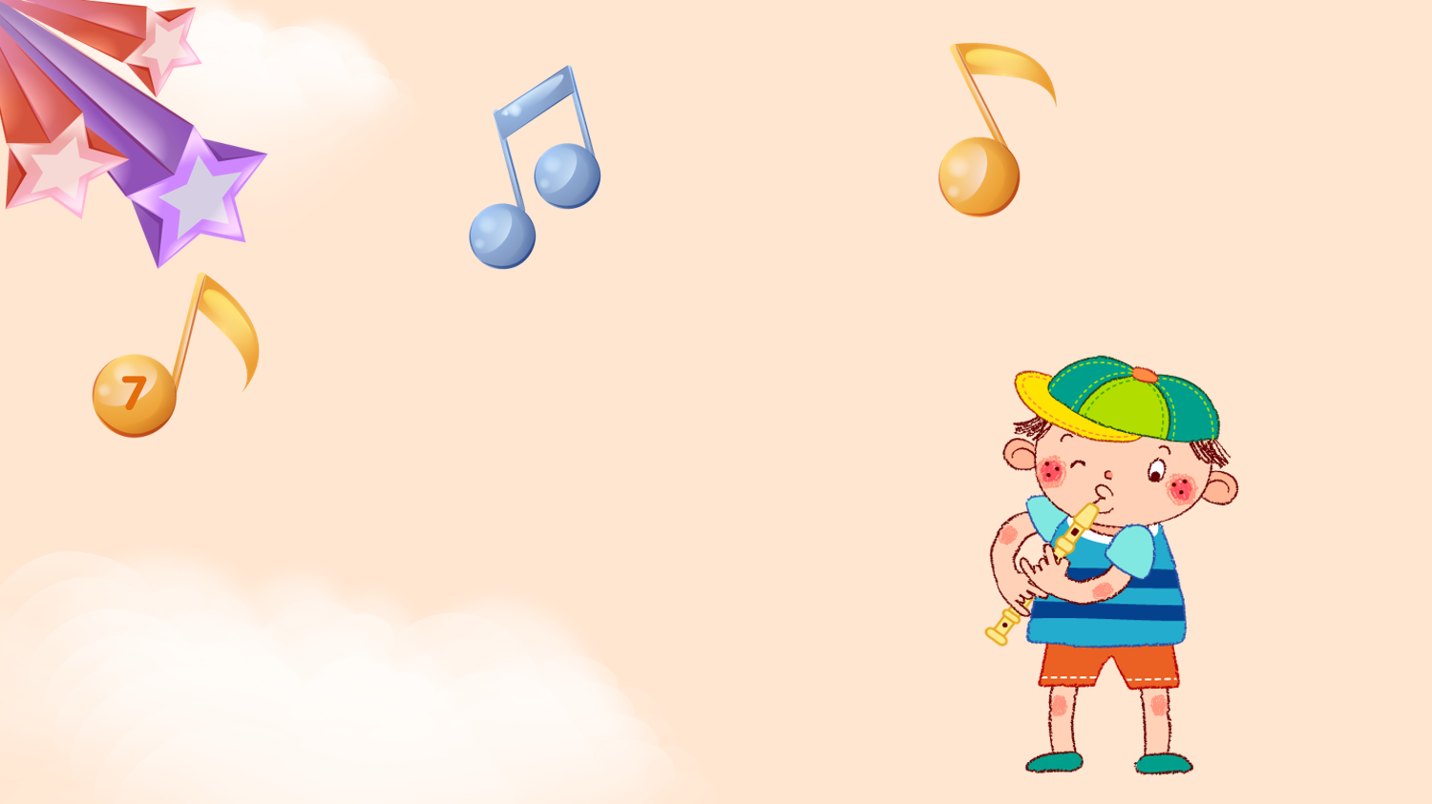
NHẠC CỤ

Slide 12
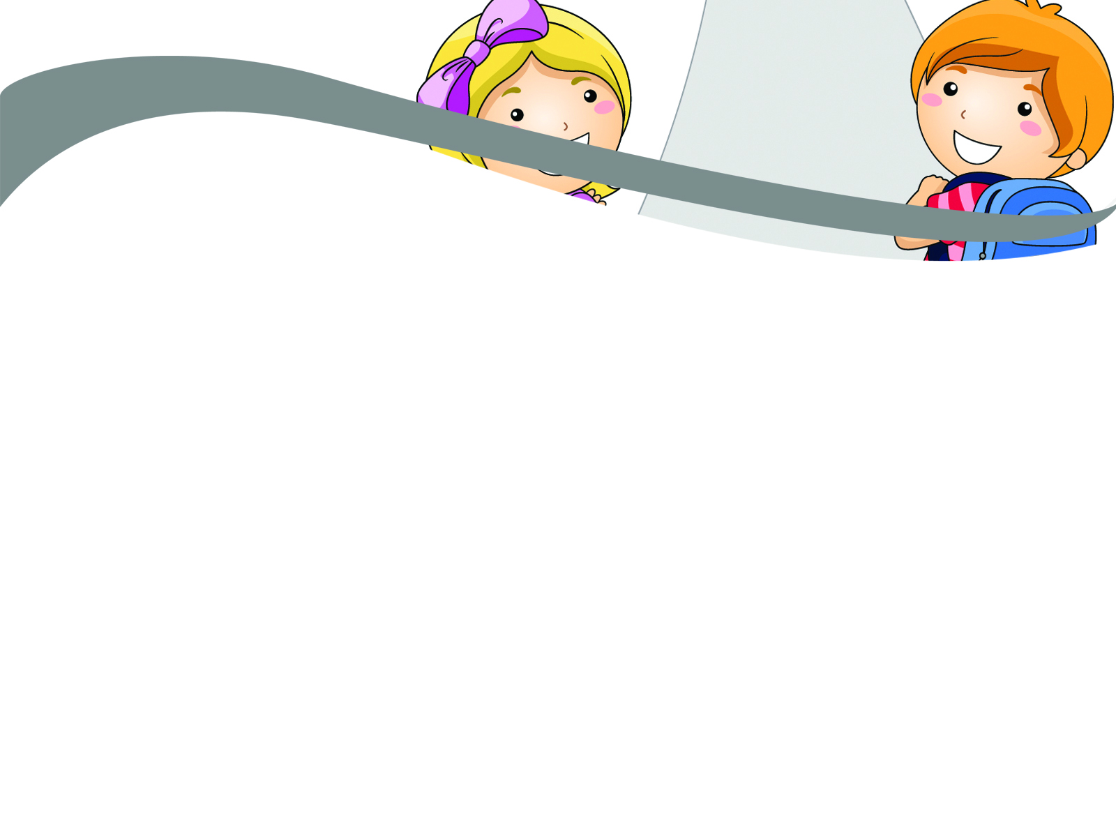
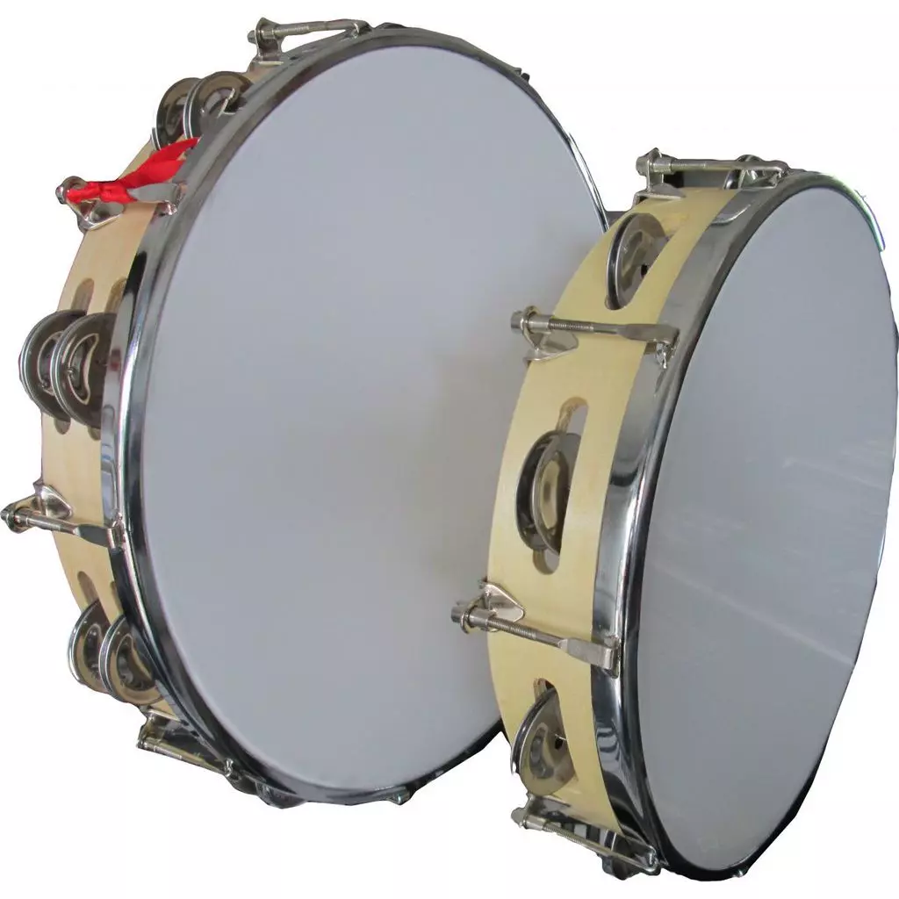
CÁCH CHƠI TEM – BƠ – RIN
( TAMBURINE)
Tamburine hay còn gọi là trống lục lạc. Được thiết kế kim loại gắn ở phần vành. Xuất xứ từ Ai Cập, nay được phổ biến rộng
rãi ở Việt Nam.

Slide 13
CÁCH CHƠI TEM – BƠ – RIN
( TAMBURINE)
Tamburine có nhiều hình dáng
khác nhau nhưng phổ biến là
hình tròn. Âm thanh vang lên
sống động và vui tai.

Slide 14
CÁCH CHƠI TEM – BƠ – RIN
( TAMBURINE)
Cách chơi Tamburine: Dùng tay gõ lên bề mặt trống hoặc
lắc phần kim loại để phát
ra âm thanh.

Slide 15


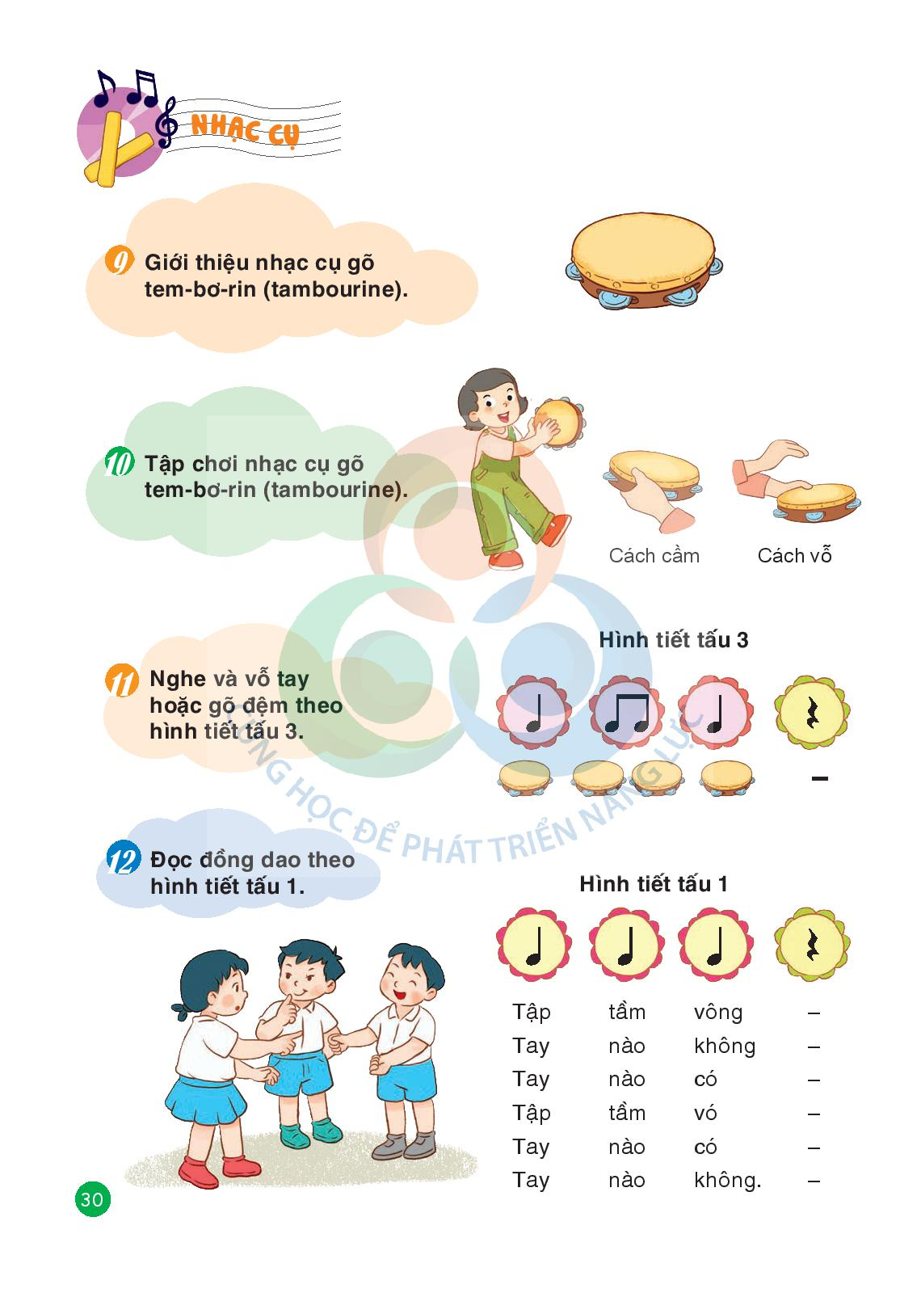
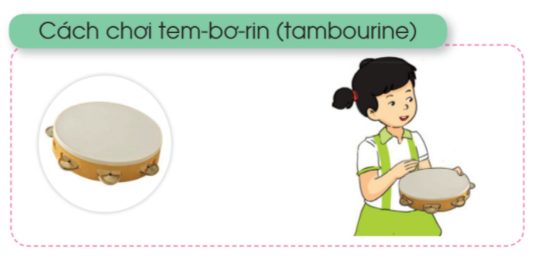
CÁCH CHƠI TAMBURINE

Slide 16
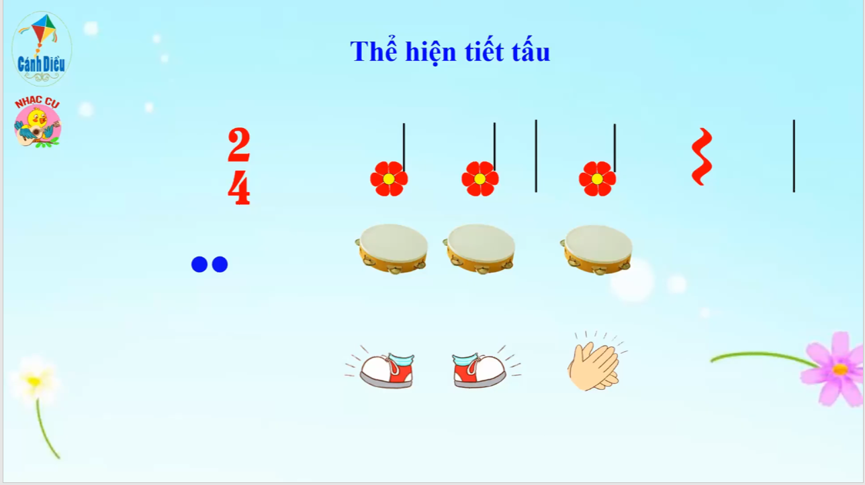

Slide 17
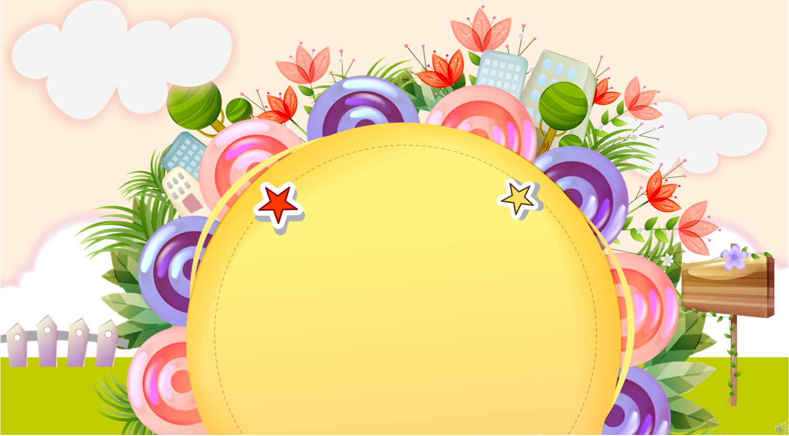
Học thuộc bài hát
Mẹ đi vắng. Hát kết hợp
các hình thức gõ đệm
và vận dụng mẫu tiết
tấu vào bài hát
Mẹ đi vắng.

Slide 18
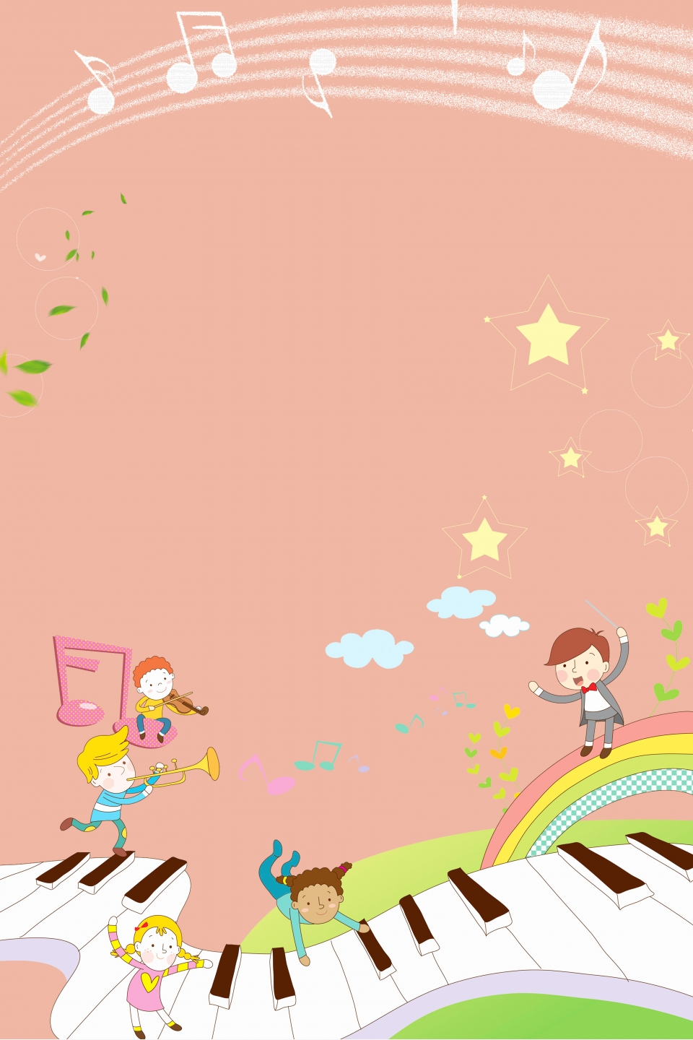
CHÚC CÁC CON HỌC GIỎI
CHĂM NGOAN!

